Slide 1

Javascript Training
Case 3: Structurering bestanden

Slide 2
Case 3
Inhoud
Javascript hell
Opsplitsing bestanden
Voordelen / nadelen
Notes:
- Lezen code is meest gebezigde activiteit programmeren
- Javascript vaak in 1 bestand → efficient icm minification voor de browser
- Inlaadtijd, parsetijd
- Inefficient voor programmeur
- Eerste stap is opsplitsing bestanden
- Voordelen → leesbaarheid, onderhoudbaarheid
- Nadelen → minder onderhoudbare html, iedere JS file zal moeten worden toegevoegd aan html voor inladen browser
- Nadeel 2 → browser moet meerdere request uitvoeren en files parsen om app uit te voeren → op te lossen in case 8

Slide 3
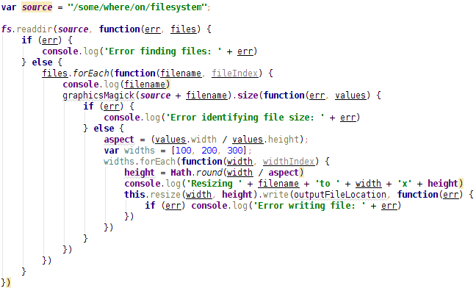

Case 3
JavaScript Hell
Main.js
Notes:
Uitleg javascript/callback hell
Stuk code is niet los als 1 geheel makkelijk uit te leggen

Slide 4
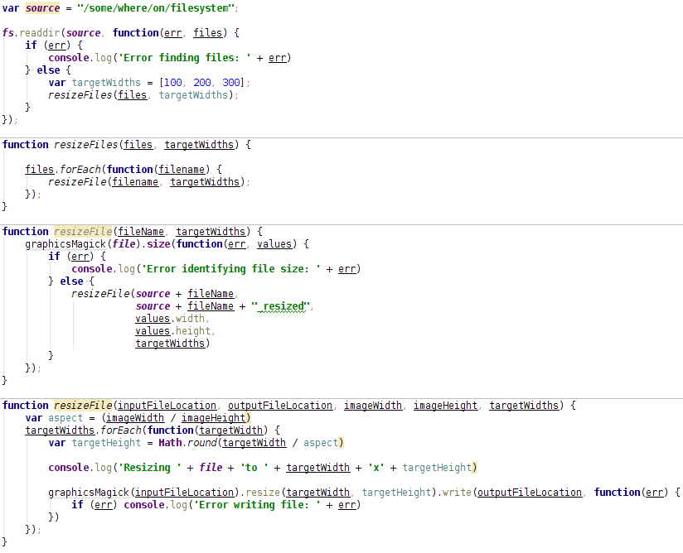

Case 3
Main.js
Notes:
Uitleg opsplitsing functies a.d.v. logische functionaliteit
Iedere methode is los uit te leggen

Slide 5
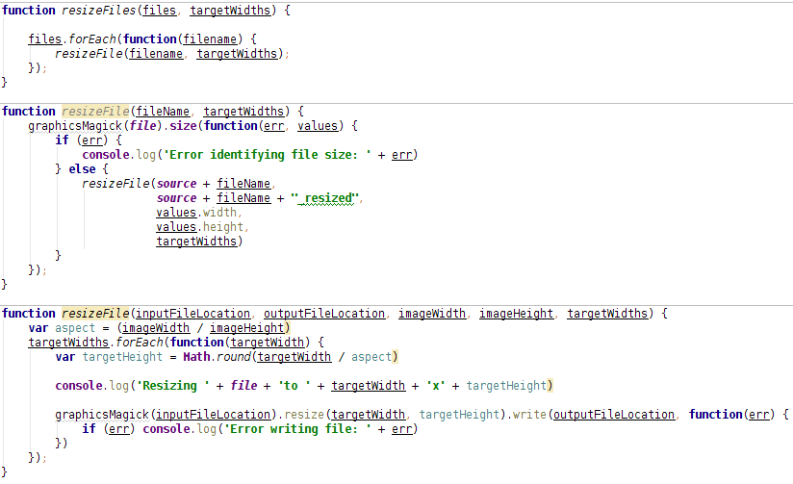
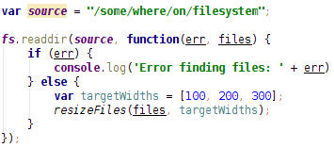
Case 3
Opsplitsing bestanden
FileResizeUtils.js
Main.js
Notes:
Uitleg opsplitsing bestanden a.d.v. logische functionaliteit

Slide 6
Case 3
Opsplitsing bestanden
Notes:
Uitleg van main.js naar fileresizeutils.js naar andere js files als applicatie groter wordt
HTML file wordt minder onderhoudbaar naarmate meer bestanden zijn aangemaakt (iedere js vereist script import in html). → Uitstapje naar Case 8 (AMD)
Daarnaast browser 2 request parralel uitleggen, DOM render blokkeerd.
Doel van deze case is herkennen opsplitsingsmogelijkheden en dit ook doen.
Volgordelijkheid is wel belangrijk, aangezien code wordt ingeladen en gebruikte variabelen wel al in de browser moeten zijn ingeladen. B.v. FileResizeUtils na Main inladen zal errors geven.
Uitleg plaatsing in <head> vs plaatsing boven </body> tag. (2 request parallel, DOM rendering vindt eerder plaats

